Slide 1
业务说明
暂不考虑发现板块，有机会再扩展
挪车码的业务原则：
1、线上体验码与实体码没有必然联系，业务上解耦，降低复杂度
2、线上体验码可以删除
3、实体码发送空码，用户收到重新绑定。绑定后，生效。可以解绑。
4、无论是体验码还是实体码，删除（解绑）后，都将不具备业务能力
5、体验码删除后，已打印出来的码彻底作废。想再次使用，需要重新生成并打印。用户扫删除后的体验码，给出提示，该码已经作废，返回首页。
6、实体码解绑后，任何用户，均可以扫码，绑定自己的车牌与手机，重新使用。用户扫删除后的实体码，出现绑定车牌的界面
7、无论是体验码还是实体码，自己扫，出现码对应的绑定信息页面。别人扫，出现挪车页面
8、同样的车牌、同样的手机号码，可以有多个体验码，绑定多个实体码

Slide 2

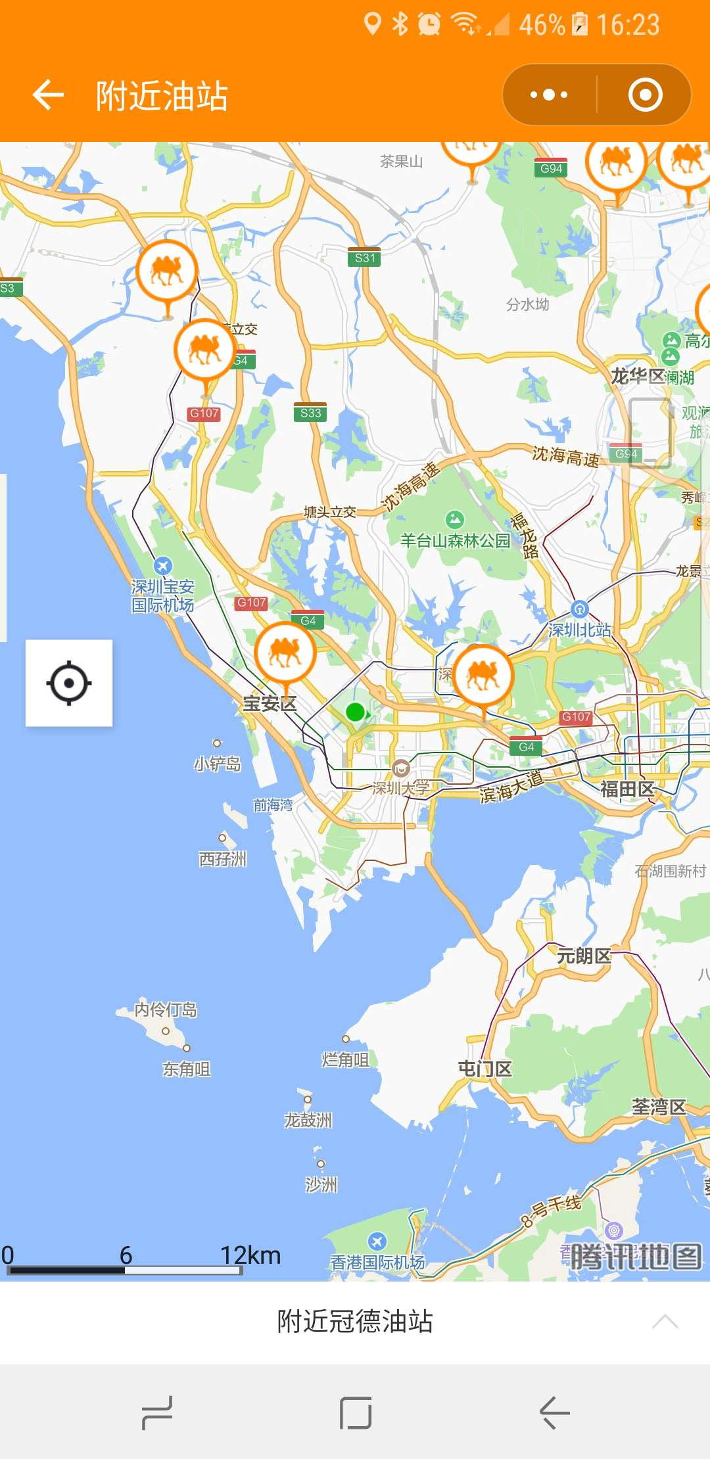
< 领取挪车码
图片展示实物卡
油站领取，免费
自寄地址，收费
油站列表：
1、根据用户地理位置，将同城的油站，按地理位置近到远排序，仅展示同城
2、查看所有油站，展示完整的油站列表
3、可在地图上查看油站
物料包含：
PVC卡一张（300mm x 120mm）
静电贴一张（150mm x 150mm）
油站领取
自寄地址
在列表中选择
请确认离您最近的油站
确认

Slide 3
< 领取挪车码
图片展示实物卡
油站领取，免费
自寄地址，收费
油站列表：
1、根据用户地理位置，将同城的油站，按地理位置近到远排序，仅展示同城
2、查看所有油站，展示完整的油站列表
3、可在地图上查看油站
物料包含：
PVC卡一张（300mm x 120mm）
静电贴一张（150mm x 150mm）
油站领取
自寄地址
取消
确定
在列表中选择
你选择了北环方兴达油站
确认

Slide 4
< 领取挪车码
图片展示实物卡
油站领取，免费
自寄地址，收费
油站列表：
1、根据用户地理位置，将同城的油站，按地理位置近到远排序，仅展示同城
2、查看所有油站，展示完整的油站列表
3、可在地图上查看油站
物料包含：
PVC卡一张（300mm x 120mm）
静电贴一张（150mm x 150mm）
油站领取
自寄地址
方兴达
威程
顺归
XX
XX
XX
XX
在地图上查看
查看所有油站
请确认离您最近的油站
确认

Slide 5
< 申领成功
备货中、可领取
领取码
（二维码）
备货中
领取油站：方兴达
油站备好货后，我们会在第一时间通知您领取
领取时，请出示此二维码

Slide 6
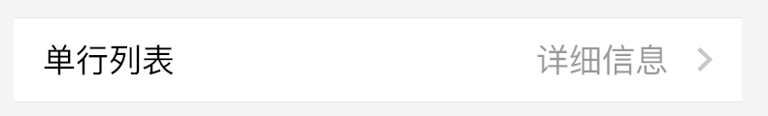
< 我的订单
实体挪车卡 1份
包含：
PVC卡一张（300mm x 120mm）
静电贴一张（150mm x 150mm）
油站自取
可领取
实体挪车卡 1份
包含：
PVC卡一张（300mm x 120mm）
静电贴一张（150mm x 150mm）
自寄地址
配送中

Slide 7
< 订单状态
领取码
（二维码）
可领取
领取油站：方兴达
物料已经送达油站，你可以随时领取
领取时，请出示此二维码

Slide 8
< 领取挪车码
图片展示实物卡
油站领取，免费
自寄地址，收费
邮寄包含：
PVC卡一张（300mm x 120mm）
静电贴一张（150mm x 150mm）
油站领取
自寄地址
收货人
手机号
收货地址
更改收货地址
说明：
1、自寄地址将收取9.9元的快递费
2、3天之内发货，统一采用XX快递
服务费：￥9.9元
购买

Slide 9
< 购买成功
成功提示
查看订单详情

Slide 10
< 订单状态
配货
配送
商品状态
正在配货
配送信息
暂无
订单编号：11111111111111
收货地址：深圳宝安区御景台
收货人：倪晓兵 13632716792
实付款：9.9

